Slide 1
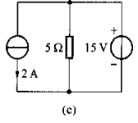
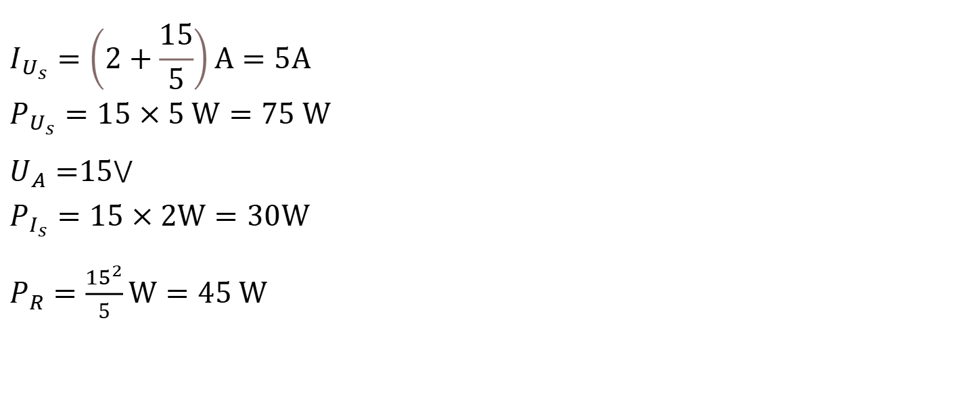
1-5 (c) 功率判断，吸收还是发出？
$$I_{U_{s}}=\left(2+\frac{15}{5}\right)A=5A$$
$$P_{U_{s}}=15×5 W=75 W$$
$U_{A}=$15V
$$P_{I_{s}}=15×2W=30W$$
$P_{R}=\frac{{15}^{2}}{5}\text{W}=45$ W

Slide 2
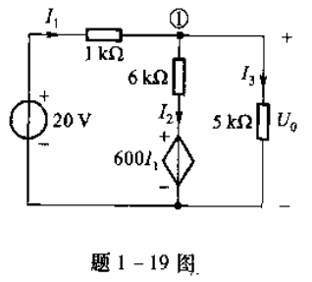

1-19
$I_{2}=\frac{U_{0}−600I_{1}}{6×{10}^{3}},I_{3}=\frac{U_{o}}{5×{10}^{3}}$
$U_{o}=20−1×{10}^{3}I_{1}$
$I_{1}=I_{2}+I_{3}=\frac{20−1×{10}^{3}I_{1}−600I_{1}}{6×{10}^{3}}+\frac{20−1×{10}^{3}I_{1}}{5×{10}^{3}}$
$I_{1}=5mA,U_{o}=20−1×{10}^{3}I_{1}=15V$

Slide 3
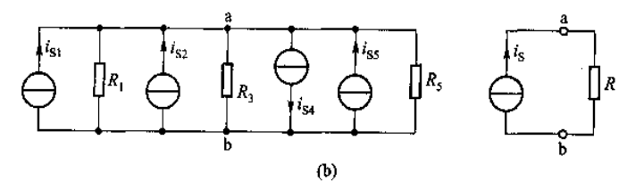

2-10（b） 电源等效变换
$i_{s1}=\frac{u_{s1}}{R_{1}}=\frac{20}{5}A=4A,i_{s5}=\frac{u_{s5}}{R_{5}}=\frac{30}{10}A=3A$
$i_{s}=i_{s1}+i_{s2}−i_{s4}+i_{s5}=(4+8−17+3)A=−2A$
$R=R_{1}//R_{3}//R_{5}=\frac{10}{2+1+1}Ω=2.5Ω$
$u_{ab}=Ri_{s}=2.5×(−2)V=−5V$

Slide 4
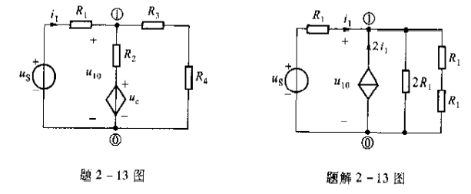
2-13 电源等效变换

Slide 5
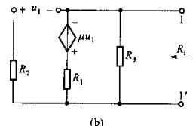
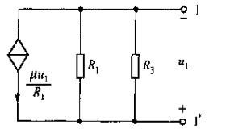

2-15 (b) 输入电阻
VCCS相当于负电阻$−\frac{R_{1}}{μ}$
$\begin{aligned}R_{i}&=R_{3}//R_{1}//\left(−\frac{R_{1}}{μ}\right)=R_{3}//\frac{R_{1}}{1−μ} \\ &=\frac{R_{1}R_{3}}{R_{1}+(1−μ)R_{3}}\end{aligned}$
还可以采用施加电源法，注意方向

Slide 6
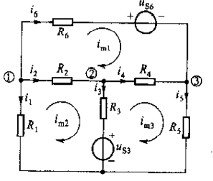

3-8 网孔电流法
$20i_{m1}−10i_{m2}−8i_{m3}=−40$
$−10i_{m1}+24i_{m2}−4i_{m3}=−20$
$−8i_{m1}−4i_{m2}+20i_{m3}=20$

Slide 7
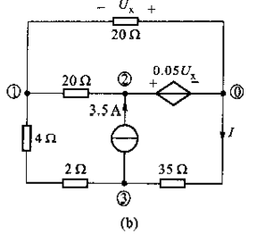

3-22 (b) 节点电压法求解电流
$\left\{\begin{aligned}&\left(\frac{1}{6}+\frac{1}{20}+\frac{1}{20}\right)U_{n1}−\frac{1}{20}U_{n2}−\frac{1}{6}U_{n3}=0 \\ &U_{n2}=0.05U_{x} \\ &−\frac{1}{6}U_{n1}+\left(\frac{1}{6}+\frac{1}{35}\right)U_{n3}=−3.5 \\ &U_{x}=−U_{n1}\end{aligned}\right.$

Slide 8
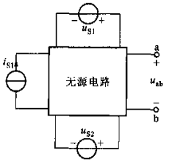
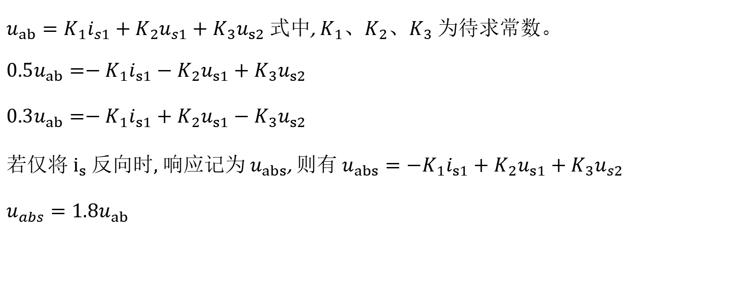
4-7 叠加定理
$u_{ab}=K_{1}i_{s1}+K_{2}u_{s1}+K_{3}u_{s2} \text{式中}\text{, }K_{1}、K_{2}、K_{3} \text{为待求常数。}$
$0.5u_{ab}=−K_{1}i_{s1}−K_{2}u_{s1}+K_{3}u_{s2}$
$0.3u_{ab}=−K_{1}i_{s1}+K_{2}u_{s1}−K_{3}u_{s2}$
$\text{若仅将 }i_{s} \text{反向时}\text{, }\text{响应}记\text{为 }u_{abs}\text{, }\text{则有 }u_{abs}={−K}_{1}i_{s1}+K_{2}u_{s1}+K_{3}u_{s2}$
$u_{abs}=1.8u_{ab}$

Slide 9
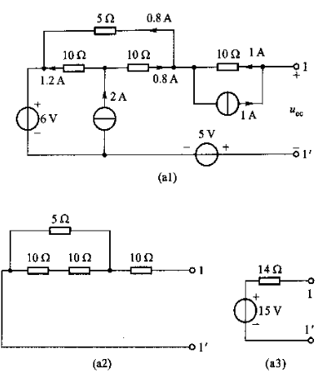
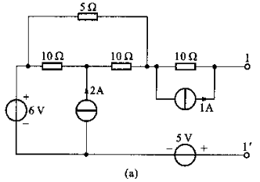

4-12 (a) 戴维宁等效
$u_{oc}=(10×1+0.8×5+6−5)V=15V$
$R_{\text{eq} }=\left(10+\frac{20×5}{20+5}\right)Ω=(10+4)Ω=14Ω$

Slide 10
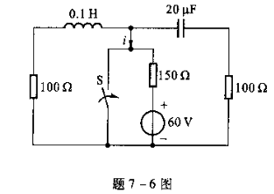
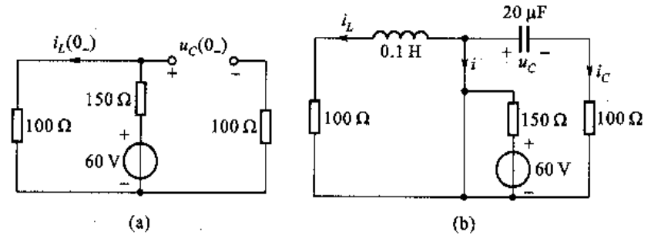
7-6 看似是二阶电路，实际是2个一阶电路的叠加（零输入）
解：t = 0₋时,电路处于稳定状态，电容看作开路，电感相当于短路。电路如题解7-6图(a)所示。由图(a)可得
注意初始条件的求解
换路时,由于电容电压和电感电流不能突变,所以有
t > 0后的电路如题解7-6图(b)所示,
由R，L串联回路组成的一阶RL电路，可得
由R，C串联回路组成的一阶RC电路，可得
故根据 KCL电流i(t)为

Slide 11
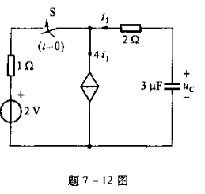
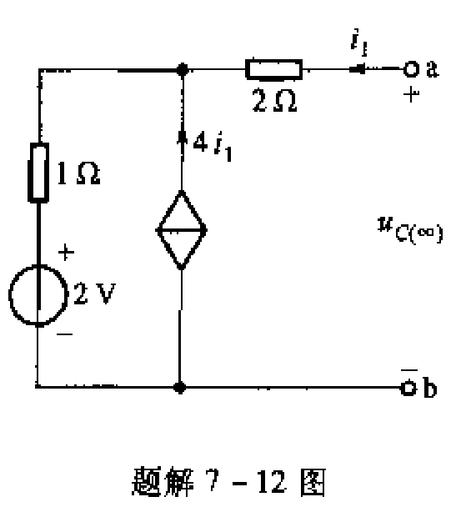
7-12
解：由题意知u_{C}(0₊) =u_{C}(0₋) =0,这是一个求零状态响应问题。
当t→∞时，电容着作开路.电路如题解7-12图所示、由于电流i₁=0,所以受控电流源的电流为零，故有
求a、b端口的等效电阻。由于有受控源，故用开路短路法求。把 a、b端子短路,有
一阶电路不管是零输入、零状态、还是全响应，都可以直接采用三要素法

Slide 12
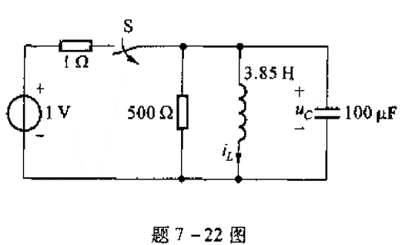
7-22、二阶电路的零输入
解：t>0后,电路的微分方程为
特征方程为
基本步骤：
列写微分方程
特征根方程
求解特征根
列写通解 ——全解（通解+特解）
（如果是零状态和全相应还要加上特解）
根据初始条件求全解的系数
解得特征根为
为两个共轭复根，所以电路为振荡放电过程,其方程的通解为

Slide 13
7-22
式中，δ=10，ω=49.97。根据初始条件
可得
解得
故电感电流和电容电压分别为

Slide 14
8-13 相位差——同频、同函数、同符号
解：根据元件的VCR(同频正弦量时),先求出电压,电流的相位差,判定元件的性质,再根据模值之间的关系,求出元件的值。(注意：电压、电流都必须用cos函数表示)。
(1)φ=0,电阻。R=5Ω。
(2)φ=−90.0°，电容。ωCU_{m}=I_{m},C=2×10⁻⁴F。
(3)φ=90.0°，电感。ωC I_{m} = U_{m}，L=10H。
(4)φ=45°，非单一的无源元件，可能为RL电路。

Slide 15
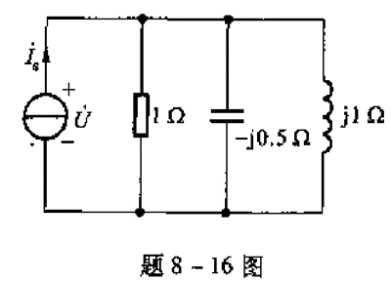
8-16
解:电路的入端导纳Y_{i}为
求得电压U为

Slide 16
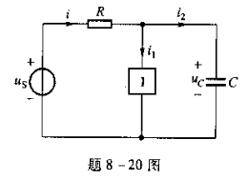
8-20 无源元件的电压电流关系、相量表示
（1）
（2）支路1的电压与电流的相位差为
电压超前电流90度，
若支路1是无源元件，则为电感元件。
如果为有源元件，则支路1的可能性较多，比如，可能是电流源

Slide 17
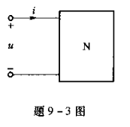
9-3 阻抗与导纳
根据一端口电路的等效阻抗或导纳的定义直接求解。
电感
电阻与电感组成 R=4.78Ω L=0.0146 H

Slide 18
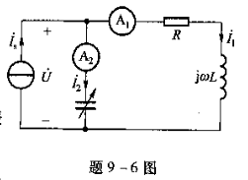
9-6 相量图的运用
解:根据题意知 电流、电压同相位，总阻抗为一个纯电阻。
图中I_{S}=14∠ϕ mA,设I₁=50∠ϕ₁mA，I₂=I₂∠ϕ₂mA
列KCL方程和相位关系为
14∠ϕ=50∠ϕ₁+I₂∠ϕ₂（1）
ϕ₂= ϕ+90°（I₂超前电压U 90°）
假设ϕ=0(也可以为任意已知值)，解式（1）得I₁=48mA(为表A₁读数)
更为简单的方法是 直接画向量图，电压作为参考相量

Slide 19
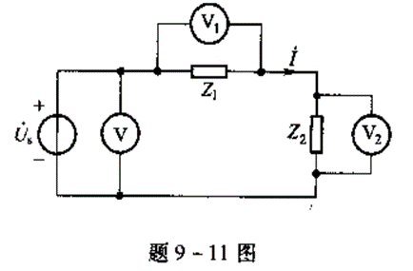
9-11 有功、功率因数、阻抗角、功率因数角
解:根据条件可先求得Z₁,有
解得
设
根据
即
解得

Slide 20
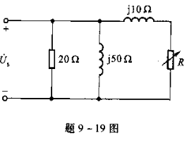
9-19 最大功率传输 模匹配
解:电源U_{S}已发出的功率=20Ω电阻吸收的功率+可变电阻R吸收的功率
转化为RL支路部分的最大功率问题 （模匹配），
功率P_{R}的表达式为
最大功率的条件为R=X_{L}。
P_{Rmax}=2kW。电源U_{S}发出的功率（两部分的和）P_{s}=4kW。

Slide 21
9-23 戴维宁等效+结点电压法+最大功率传输（共轭匹配）

